Slide 1
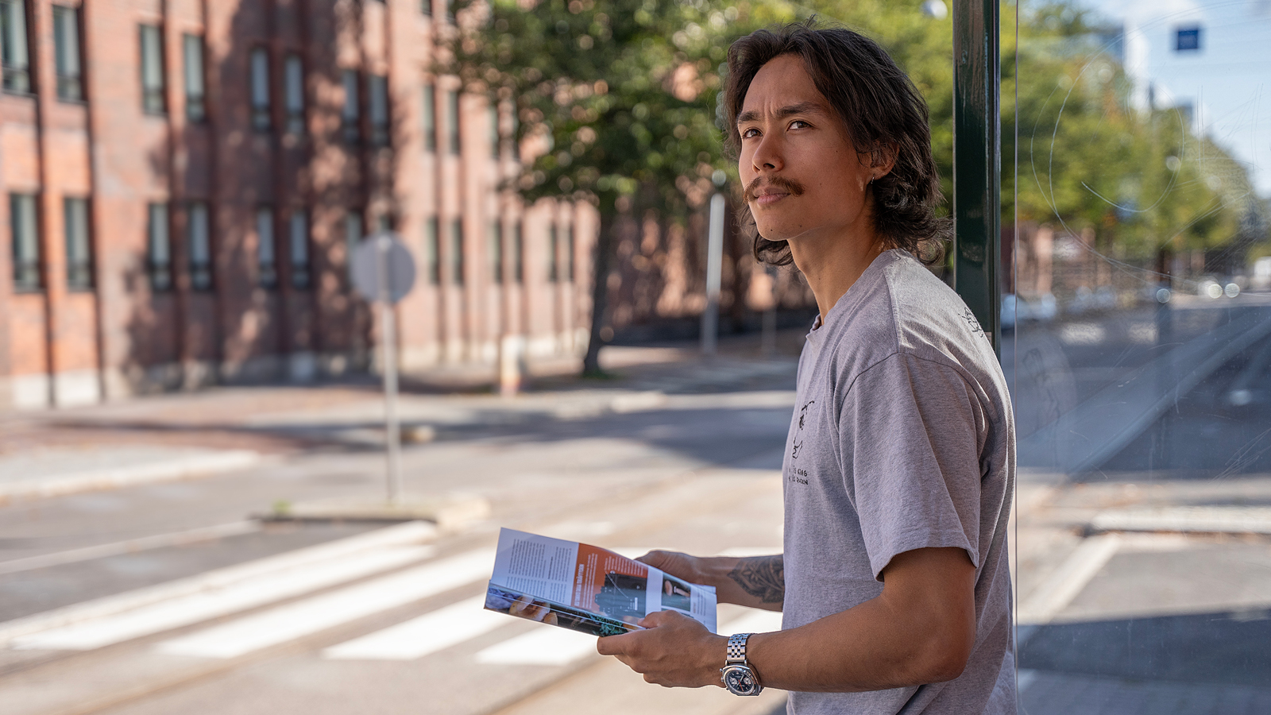
Tammikuu 2026

Slide 2

Talouselämä on taas ykkönen
Aikakausmedioilla oli tammikuussa yhteensä 5 408 676 seuraajaa kaikissa kanavissa (bruttoluku). Muutos kokonaisseuraajamäärässä oli –55 256.
Tammikuussa tehtiin vuotuinen kanavien tarkistus, jossa poistettiin epäaktiivisia kanavia ja lisättiin uusia. Tämä vaikuttaa koko seurannan lukuihin. Seurannassa olevilta tileiltä edellytetään aktiivisuutta edellisen 12 kk:n aikana. Lista kanavamuutoksista on esityksen lopussa.
Epäaktiivisten kanavien poistuttua seurattujen tilien määrä laski, mutta yhden aikakausmedian keskimääräinen seuraajamäärä nousi.
Vuositarkistuksen myötä kaikkien kanavien seuraajamäärä laski LinkedIniä lukuun ottamatta.
Talouselämä nousi jälleen seurannan ykköseksi, mihin vaikutti Suomen Luonnon X-tilin poistuminen seurannasta.

Slide 3
Aikakausmedioiden someyleisö / tammikuu 2026
Muutokset osuuksissa edellisvuoden vastaavaan ajankohtaan verrattuna (prosenttiyksikköä)
Facebook + 0,9
Instagram + 0,0
X – 1,9
YouTube + 0,0
TikTok + 0,5
LinkedIn + 0,3
Threads + 0,1
Kaikkien seurattujen medioiden seuraajat ja tilaajat Facebookissa, Instagramissa, X:ssä, YouTubessa, TikTokissa, Threadissa ja LinkedInissa. Päällekkäisyyksiä ei ole huomioitu.

Slide 4
Aikakausmedioiden seuraajamäärä / tammikuu 2026
Muutokset yleisön määrässä tammikuussa
Kaikki kanavat – 55 256
Facebook – 8 854
Instagram – 9 548
X – 40 959
YouTube – 2 865
TikTok – 2 366
LinkedIn + 12 448
Threads – 3 112
Kaikkien seurattujen medioiden seuraajat ja tilaajat Facebookissa, Instagramissa, X:ssä, YouTubessa, TikTokissa, LinkedInissa ja Threadissa. Päällekkäisyyksiä ei ole huomioitu.

Slide 5
Aikakausmedioiden sometilien määrä / tammikuu 2026
Seurannassa oli mukana 177 aikakausmediaa, joilla oli käytössään yhteensä 453 sometiliä.
Yhdellä aikakausmedialla on keskimäärin käytössään
2,6
sometiliä.

Slide 6
Yleisön keskimääräinen koko / tammikuu 2026
Yhdellä aikakausmedialla on eri somekanavissa yhteensä keskimäärin
30 557
seuraajaa.

Slide 7
Yleisömäärä kaikissa somekanavissa
12/2025 – 1/2026
Aikakausmedioiden seuraajat ja kanavan tilaajat Facebookissa, Instagramissa, X:ssä, YouTubessa, TikTokissa, LinkedInissa ja Threadsissa. Päällekkäisyyksiä ei ole huomioitu.

Slide 8
Yleisömäärä Facebookissa
12/2025 – 1/2026
Aikakausmedioiden Facebook-sivujen seuraajat. Päällekkäisyyksiä ei ole huomioitu.

Slide 9
Yleisömäärä Instagramissa
12/2025 – 1/2026
Aikakausmedioiden Instagram-seuraajat. Päällekkäisyyksiä ei ole huomioitu.

Slide 10
Yleisömäärä X:ssä
12/2025 – 1/2026
Aikakausmedioiden X-tilien seuraajat. Päällekkäisyyksiä ei ole huomioitu.

Slide 11
Yleisömäärä YouTubessa
12/2025 – 1/2026
Aikakausmedioiden YouTube-kanavien tilaajat. Päällekkäisyyksiä ei ole huomioitu.

Slide 12
Yleisömäärä TikTokissa
12/2025 – 1/2026
Aikakausmedioiden TikTok-tilien seuraajat. Päällekkäisyyksiä ei ole huomioitu.

Slide 13
Yleisömäärä LinkedInissa
12/2025 – 1/2026
Aikakausmedioiden LinkedIn-tilien seuraajat. Päällekkäisyyksiä ei ole huomioitu. Kanava lisättiin seurantaan tammikuussa 2025.

Slide 14
Yleisömäärä Threadsissa
12/2025 – 1/2026
Aikakausmedioiden Threads-tilien seuraajat. Päällekkäisyyksiä ei ole huomioitu. Kanava lisättiin seurantaan tammikuussa 2025.

Slide 15
Somen suurimmat

Slide 16
Eniten seuraajia kaikissa kanavissa TOP 20 / tammikuu 2026
 |  | seuraajia
1. | Talouselämä | 271 426 | ↑1
2. | Suomen Luonto | 269 480 | ↓1
3. | Seiska | 260 591 | ( - )
4. | Kotona | 227 893 | ( - )
5. | Suomen Kuvalehti | 216 200 | ( - )
6. | Yhteishyvä | 203 689 | ( - )
7. | Kotiliesi | 170 555 | ( - )
8. | Aku Ankka | 162 174 | ( - )
9. | K-Ruoka | 136 347 | ↑6
10. | Me Naiset | 129 999 | ↓1
 |  | seuraajia
11. | Soppa365 | 118 461 | ↓1
12. | Maku | 108 257 | ↓1
13. | Kodin Kuvalehti | 102 755 | ↓1
14. | Kotivinkki | 100 539 | ↓1
15. | Anna | 91 758 | ↓1
16. | Avotakka | 81 069 | ↑1
17. | Tekniikan Maailma | 79 552 | ↓1
18. | Viherpiha | 74 406 | ↑1
19. | Koti ja keittiö | 73 446 | ↓1
20. | Unelmien Talo&Koti | 69 716 | ( - )
Kaikkien seurattujen medioiden seuraajat ja tilaajat Facebookissa, Instagramissa, X:ssä, YouTubessa, TikTokissa, Threadissa ja LinkedInissa. Päällekkäisyyksiä ei ole huomioitu.

Slide 17
Eniten seuraajia Facebookissa TOP 20 / tammikuu 2026
seuraajia |  | seuraajia
1. | Aku Ankka | 131 000 | ( - )
2. | Suomen Luonto | 117 000 | ( - )
3. | Yhteishyvä | 115 000 | ( - )
4. | Kotona | 114 000 | ( - )
5. | Seiska | 112 000 | ( - )
6. | Kotiliesi | 95 000 | ( - )
7. | Kodin Kuvalehti | 66 000 | ( - )
8. | Anna | 60 000 | ( - )
9. | Tieteen Kuvalehti Historia | 59 000 | ↓1
10. | Me Naiset | 58 000 | ( - )
seuraajia |  | seuraajia
11. | Tieteen Kuvalehti | 56 000 | ( - )
12. | Suomen Sotilas | 55 000 | ↓1
13. | Tekniikan Maailma | 54 000 | ( - )
14. | Kotivinkki | 51 000 | ↑1
14. | Soppa365 | 51 000 | ( - )
16. | Suomen Kuvalehti | 50 000 | ( - )
17. | K-Ruoka | 49 000 | UUSI
17. | Talouselämä | 49 000 | ↓1
19. | Tehy-lehti | 45 000 | ↓1
20. | Apu | 43 000 | ↓1

Slide 18
Eniten seuraajia Instagramissa TOP 20 / tammikuu 2026
 |  | seuraajia
1. | Suomen Luonto | 128 067 | ( - )
2. | Kotona | 91 253 | ( - )
3. | Yhteishyvä | 78 225 | ( - )
4. | K-Ruoka | 71 847 | ( - )
5. | Soppa365 | 67 461 | ( - )
6. | Me Naiset | 65 970 | ( - )
7. | Maku | 57 833 | ( - )
8. | Avotakka | 53 548 | ( - )
9. | Kotiliesi | 48 555 | ↑1
10. | Koti ja keittiö | 47 446 | ↓1
 |  | seuraajia
11. | Glorian ruoka & viini | 43 867 | ( - )
12. | Viherpiha | 43 406 | ( - )
13. | Kotivinkki | 43 044 | ( - )
14. | Unelmien Talo&Koti | 42 644 | ( - )
15. | Seiska | 39 811 | ( - )
16. | Kodin Kuvalehti | 36 755 | ( - )
17. | Glorian Koti | 36 192 | ( - )
18. | Meidän Mökki | 33 064 | ( - )
19. | Aku Ankka | 31 174 | ( - )
20. | Suuri Käsityö | 30 474 | ( - )

Slide 19
Eniten seuraajia X:ssä TOP 20 / tammikuu 2026
 |  | seuraajia
1. | Talouselämä | 170 876 | ( - )
2. | Suomen Kuvalehti | 130 860 | ( - )
3. | Seiska | 42 151 | ( - )
4. | Mikrobitti | 16 546 | ( - )
5. | Suomen Lääkärilehti | 12 341 | ↑1
6. | Arvopaperi | 11 541 | ↑1
7. | Tivi | 10 209 | ↑1
8. | Demokraatti | 8 987 | ↑1
9. | Tekniikka & Talous | 7 872 | ↑2
10. | Potilaan Lääkärilehti | 7 145 | ↑2
 |  | seuraajia
11. | Kuntalehti | 6 005 | ↑2
12. | Taloustaito | 5 749 | ↑2
13. | Ylioppilaslehti | 5 273 | ↑2
14. | Suomen Sotilas | 5 187 | ↑2
15. | Reserviläinen | 4 759 | ↑2
16. | Sairaanhoitaja | 3 974 | ↑3
17. | Suomen Kiinteistölehti | 3 609 | ↑3
18. | Mondo | 3 418 | ↑3
19. | Kotimaa | 3 406 | ↑3
20. | Metsälehti | 3 134 | ↑4

Slide 20
Eniten seuraajia YouTubessa ja TikTokissa TOP 10 / tammikuu 2026
YouTube |  | kanavan tilaajia
1. | Seiska | 21 600 | ( - )
2. | Siivet | 21 300 | ( - )
3. | Tuulilasi | 20 900 | ( - )
4. | K-Ruoka | 15 500 | ( - )
5. | Konepörssi | 13 100 | ( - )
6. | Metsälehti | 9 180 | ( - )
7. | Yhteishyvä | 6 200 | ( - )
8. | Kotona | 5 040 | ( - )
9. | Koululainen | 4 960 | ( - )
10. | Suomen Luonto | 4 870 | ( - )
TikTok |  | seuraajia
1. | Seiska | 37 300 | ( - )
2. | Kotiliesi | 27 000 | ( - )
3. | Pirkka | 24 900 | ( - )
4. | Tekniikan Maailma | 12 500 | ( - )
5. | Suomen Kuvalehti | 7 209 | ( - )
6. | Me Naiset | 6 029 | ( - )
7. | GTi-Magazine | 5 308 | ↑1
8. | Kotona | 4 529 | ↑1
9. | Yhteishyvä | 4 264 | ↑1
10. | Anna | 3 786 | ↑1

Slide 21
Eniten seuraajia LinkedInissa ja Threadsissa TOP 10 / tammikuu 2026
LinkedIn |  | seuraajia
1. | Talouselämä | 37 352 | ( - )
2. | Rakennuslehti | 17 571 | ( - )
3. | Tekniikka & Talous | 16 227 | ( - )
4. | Tivi | 7 796 | ( - )
5. | Talotekniikka | 4 613 | ( - )
6. | HR viesti | 4 332 | UUSI
7. | KITA Kiinteistö & Talotekniikka | 4 207 | UUSI
8. | Taloustaito | 2 787 | ↓2
9. | Enertec | 2 545 | UUSI
10. | Reserviläinen | 2 136 | ↓3
Threads |  | seuraajia
1. | Suomen Luonto | 17 650 | ( - )
2. | Kotona | 12 911 | ( - )
3. | Maku | 8 424 | ( - )
4. | Seiska | 7 729 | ↑2
5. | Suomen Kuvalehti | 7 533 | ( - )
6. | Avotakka | 7 521 | ↓2
7. | Kotivinkki | 6 495 | ( - )
8. | Trendi | 4 427 | ( - )
9. | Meidän Mökki | 4 242 | ( - )
10. | Voi hyvin | 3 168 | ↑2

Slide 22
Eniten yleisöään kasvattaneet

Slide 23
Eniten uusia seuraajia kaikissa kanavissa TOP 20 / tammikuu 2026
uusia seuraajia |  | uusia seuraajia
1. | K-Ruoka | + 49 228
2. | Tiede | + 22 606
3. | Kotiliesi | + 3 124
4. | Vauhdin Maailma | + 3 059
5. | Metsänomistajan Aarre | + 2 834
6. | Kaksplus | + 2 354
7. | Suomen Kuvalehti | + 1 908
8. | Seiska | + 1 855
8. | Kotona | + 1 312
10. | Apteekkarilehti | + 1 301
uusia seuraajia |  | uusia seuraajia
10. | Tee Itse | + 1 271
12. | Kodin Pellervo | + 1 240
13. | Yhteishyvä | + 1 203
14. | Pirkka | + 1 100
15. | Kotivinkki | + 1 084
16. | Anna | + 1 053
17. | Viherpiha | + 1 047
18. | Meidän Mökki | + 1 030
19. | Tieteen Kuvalehti | + 1 026
20. | Taloustaito | + 999
Kaikkien seurattujen medioiden seuraajat ja tilaajat Facebookissa, Instagramissa, X:ssä, YouTubessa, TikTokissa, Threadissa ja LinkedInissa. Päällekkäisyyksiä ei ole huomioitu.

Slide 24
Eniten uusia seuraajia Facebookissa TOP 10 / tammikuu 2026
uusia seuraajia |  | kanavan tilaajia
1. – 15. | Anna, Avotakka, Kotiliesi, Kotivinkki, Kotona, Maku, Me Naiset, Meidän Mökki, Suomen Kuvalehti, Tekniikan Maailma, Tieteen Kuvalehti, Unelmien Talo&Koti, Vauhdin Maailma, Viherpiha, Yhteishyvä | + 1 000
Huom!
Facebook näyttää seuraajien tarkan määrän vain, jos heitä on alle tuhat.
Jos seuraajia on 1 000–10 000, määrä pyöristetään sadan tarkkuudella.
Jos seuraajia on yli 10 000, määrä pyöristetään tuhannen tarkkuudella.
Tästä syystä someseurannassa muutokset ovat usein tasan sata tai tasan tuhat.

Slide 25
Eniten uusia seuraajia Instagramissa TOP 10 / tammikuu 2026
uusia seuraajia |  | kanavan tilaajia
1. | Kotiliesi | + 2 984
2. | TAUKO Magazine | + 838
3. | Tekniikan Maailma | + 789
4. | Seiska | + 469
5. | Suomen Kuvalehti | + 430
6. | Lapsen Maailma | + 250
7. | Koneviesti | + 239
8. | K-Ruoka | + 228
9. | Me Naiset | + 207
10. | Taide | + 189

Slide 26
Eniten uusia seuraajia X:ssä TOP 10 / tammikuu 2026
uusia seuraajia |  | kanavan tilaajia
1. | Suomen Kuvalehti | + 67
2. | Reserviläinen | + 28
3. | Arvopaperi | + 26
4. | Taloustaito | + 13
5. – 8. | Demokraatti, Kotimaa, Metsätrans, Suomen Kiinteistölehti | + 2
9. | Siivet | + 1

Slide 27
Eniten uusia seuraajia YouTubessa TOP 10 / tammikuu 2026
uusia seuraajia |  | kanavan tilaajia
1. | Seiska | + 300
2. | TAITO | + 120
3. – 4. | Siivet, Tekniikan Maailma | + 100
5. | Taloustaito | + 90
6. - 8. | Caravan, Metsälehti, Moottori | + 50
9. – 10. | Metsänomistajan Aarre, Yhteishyvä | + 30

Slide 28
Eniten uusia seuraajia Tiktokissa TOP 10 / tammikuu 2026
uusia seuraajia |  | kanavan tilaajia
1. | Pirkka | + 1 100
2. | Seiska | + 800
3. | Tekniikan Maailma | + 500
4. | Kotiliesi | + 200
5. | Yhteishyvä | + 125
6. | Eeva | + 26
7. | Me Naiset | + 15
8. | Anna | + 12
9. – 10. | GTi-Magazine, Kotona | + 9

Slide 29
Eniten uusia seuraajia Threadsissa TOP 5 / tammikuu 2026
uusia seuraajia |  | kanavan tilaajia
1. | Seiska | + 293
2. | Kotona | + 148
3. | Suomen Kuvalehti | + 65
4. | Suomen Luonto | + 59
5. | Voi hyvin | + 42

Slide 30
Eniten uusia seuraajia Linkedinissa TOP 5 / tammikuu 2026
uusia seuraajia |  | kanavan tilaajia
1. | Talouselämä | + 450
2. | Tekniikka & Talous | + 152
3. | Suomen Kuvalehti | + 132
4. | Taloustaito | + 87
5. | Reserviläinen | + 74

Slide 31
Seuratut mediat

Slide 32
Seurannassa olleet mediat (177 kpl) / tammikuu 2026
Aitio Aku Ankka Anna Antiikki & Design Apteekkarilehti Apu Arkkitehti Arvopaperi Ase & Erä Askel Auto Bild Suomi Automaatioväylä Avecmedia Avotakka Caravan Costa del Sol Magazine Deko Demokraatti DigiKuva Eeva Elintarvike ja Terveys Elämä Energiauutiset Enertec Erä ET Etiketti Evento Gloria Glorian Koti Glorian ruoka & viini Goal GTi-Magazine Hevoshullu Hevosmaailma Hifimaailma Hiihto HR viesti Hyvä Elämä Hyvä terveys Insinööri Juoksija Kaikkien aikojen Joulu Kaksplus Katso Kauneimmat Käsityöt Kauneus & Terveys Kehittyvä kauppa Kello & Kulta Kemiamedia.fi Kiertotalouden erikoislehti Uusiouutiset Kiinteistö & energia Kippari Kissafani KITA Kiinteistö & Talotekniikka Kodin Kuvalehti Kodin Pellervo Koiramme Kommuntorget – Finlands kommuntidning Konekuriiri Konepörssi Koneviesti Koti ja keittiö Koti ja maaseutu Kotiliesi Kotiliesi Käsityö Kotimaa KotiMikro Kotipuutarha Kotitalo Kotivinkki Kotona Koululainen K-Ruoka Kuluttaja Kuntalehti Kunto Plus Käytännön Maamies Lapsen Maailma Leivotaan Liha ja ruoka Luontaisterveys Maailman Kuvalehti Maalla Maatilan Pellervo Maku Matka Matkailulehti Me Naiset Meidän Mökki Metsälehti Metsänomistajan Aarre Metsästys ja Kalastus …

Slide 33
Seurannassa olleet mediat (177 kpl) / tammikuu 2026
… Metsästäjä Metsätrans Mikrobitti Mondo Moottori Motiivi Nuotta Oma PIHA Opettaja Osuustoiminta Palokuntalainen Parnasso Pelastustieto Pelit Perusta Pinni Pirkka Poromies Potilaan Lääkärilehti Print&Media prointerior PUUTARHA&kauppa Rakennuslehti Reserviläinen Riffi RONDO Classic Sairaanhoitaja Sana Sanansaattaja Sauna-lehti Seiska Seura Siivet Soppa365 Suomen Hammaslääkärilehti Suomen Kiinteistölehti Suomen Kuvalehti Suomen Luonto Suomen Lääkärilehti Suomen Sotilas Super Suuri Käsityö Sähkömaailma Taide TAITO Talentia Talotekniikka Talouselämä Taloustaito TAUKO Magazine Tee Itse Tehy-lehti Tekniikan Maailma Tekniikka & Talous Telma Tiede Tiede Luonto Tieteen Kuvalehti Tieteen Kuvalehti Historia Tivi TM Rakennusmaailma Tosi Elämää Trendi Tunne & Mieli Turun Aika Tuulilasi Työ Terveys Turvallisuus Ultra Unelmien Talo&Koti V8-Magazine Valitut Palat - Reader's Digest Vapaa-ajan Kalastaja Vapaussoturi Vauhdin Maailma Venemestari Viherpiha Viinilehti Viisas Raha Vinkki Voi hyvin Yhteishyvä Yliopisto Ylioppilaslehti Ympäristö ja Terveys

Slide 34
Seurantaan lisätyt kanavat / tammikuu 2026 vaikutus +135 581seuraajaa
Aitio: Facebook, Instagram, TikTok, YouTube, X
Apteekkarilehti: Instagram
Askel: Instagram
Avecmedia: Facebook, Instagram, LinkedIn, YouTube
Caravan: LinkedIn
Demokraatti: LinkedIn, YouTube
Energiauutiset: Facebook
Enertec: Facebook
Etiketti: Instagram
Hifimaailma: Instagram
HR viesti: Facebook, LinkedIn, X
Kaksplus: Threads, YouTube
KITA Kiinteistö & Talotekniikka: Facebook, LinkedIn, X
Koiramme: Facebook
K-Ruoka: Facebook
Maailman Kuvalehti: LinkedIn
Maatilan Pellervo: Instagram
Matkailulehti: Facebook
Metsänomistajan Aarre: Facebook
Perusta: Facebook
Prointerior: Facebook, X
Suomen Kuvalehti: YouTube
Suomen Lääkärilehti: LinkedIn
Taide: Threads
Taloustaito: Threads
Tee Itse: Instagram
Telma: Facebook
Tiede: Instagram
Vauhdin Maailma: Instagram, TikTok

Slide 35
Seurannasta poistetut kanavat / tammikuu 2026 vaikutus -224 620 seuraajaa
Arkkitehtiuutiset: X
Caravan: X
Costa Alegre: Facebook
Costa del Sol Magazine: YouTube
Deko: Facebook
Evento: Facebook, Instagram
Glorian ruoka & viini: X
Hymy: Facebook
Ihana: Facebook, Instagram
Image: Facebook, Instagram
Katso: TikTok, X
Kemia-lehti: Facebook
Kiertotalouden erikoislehti Uusiouutiset: X
Kotiliesi: YouTube
Kuntatekniikka: Facebook
Lastenkirkko: Facebook, Instagram, YouTube
Lastenmaa: Facebook
Maailman Kuvalehti: X
Me Naiset: X
Meidän Talo: Facebook, Instagram, Threads
Mikrobitti: Instagram, TikTok
Mondo: Threads
Parnasso: X
Pieni on Suurin: Facebook
Pinni: YouTube
Potilaan Lääkärilehti: LinkedIn
Print&Media: YouTube
Promaint: Facebook
Rakennuslehti: X

Slide 36
Seurannasta poistetut kanavat / tammikuu 2026 vaikutus -224 620 seuraajaa
Reserviläinen: YouTube
RONDO Classic: Instagram
Selkosanomat: Facebook
Shaker: Facebook, Instagram
Siirtolapuutarha: Facebook
Suomen Luonto: X
Suomen Sotilas: Youtube
Talomestari: Facebook
TAUKO Magazine: LinkedIn
Tekniikan Maailma: X
Terassi-lehti: Facebook
Trendi: X
Tukilinja: Facebook, Instagram
Ulkopolitiikka: Facebook, Instagram, LinkedIn, X
Venemestari: X
Vepsäläinen Sisustamo: Youtube
Verotus: X
Viisas Raha: X
VIVA: Facebook
X: Facebook, Instagram

Slide 37
Ajankohtaista aikakausmedioista
💛
Luitko jo nämä?

Slide 38
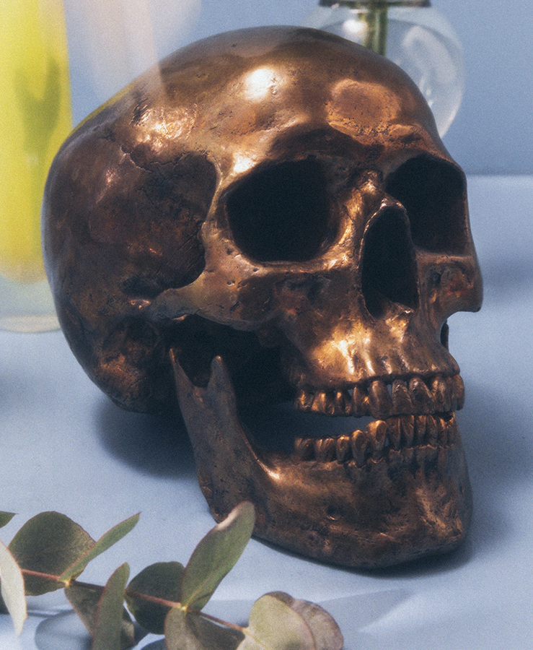
Onko tekstimuotoisen journalismin aika ohi?
Uusien formaattien jyrätessä kyky lukea ja kirjoittaa pitkiä tekstejä on heikentymässä. Joko pian saattelemme tekstiin perustuvat journalistiset jutut hautaan?
Lue lisää

Slide 39
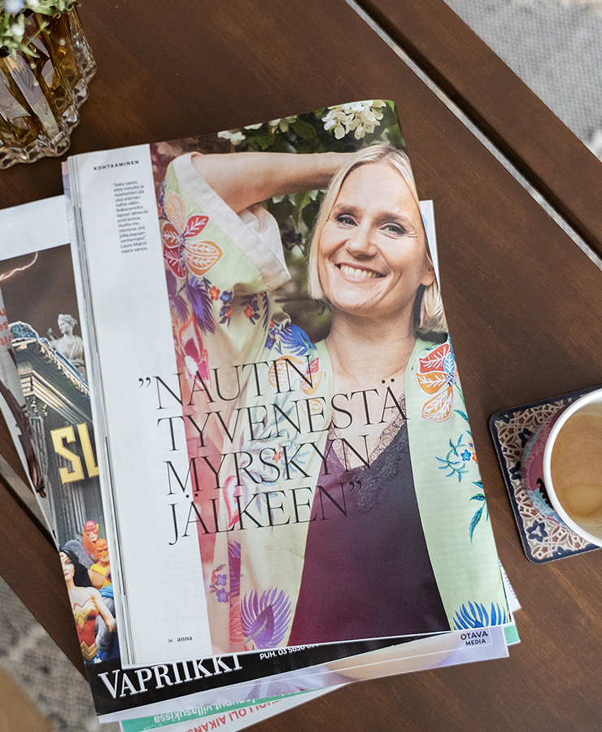
Näin tilaajamäärää kasvatetaan – neljä erilaista aikakauslehteä kertoo, kuinka onnistuivat
Aikakauslehtien tilaajakadosta uutisoidaan usein ainoana totuutena, mutta kaikilla suunta ei ole alaspäin. Kysyimme Metsänomistajan Aarteelta, Kotivinkiltä, Lapsen Maailmalta ja Koululaiselta, kuinka he saivat tilaajamääränsä kasvuun.
Lue lisää

Slide 40
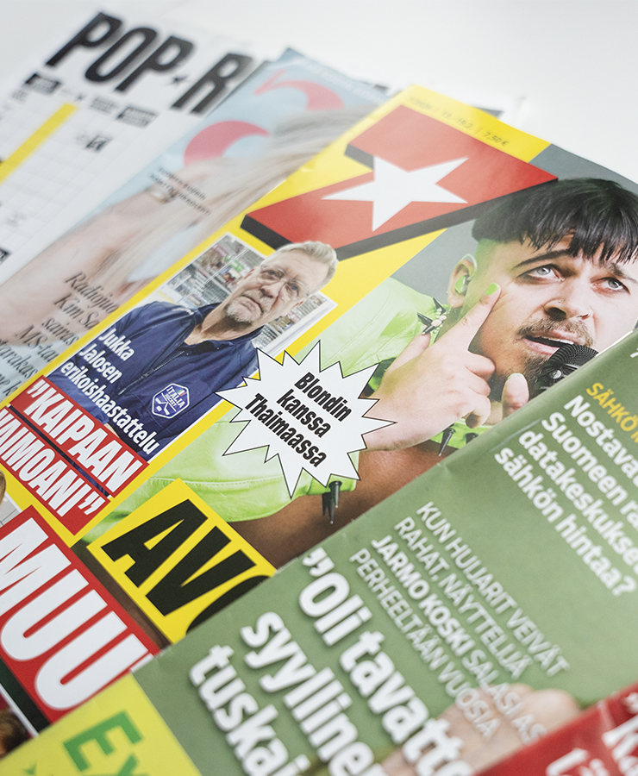
Aikakauslehtien irtonumeromyynti kasvoi vuonna 2025 – tässä ovat ostetuimmat lehdet
Kotimaisten ja ulkomaisten aikakauslehtien irtonumeromyynnin arvo kasvoi 2,6 prosenttia viime vuodesta. Eniten kasvoivat ristikkolehtien sekä terveys-, kauneus- ja kuntoilulehtien irtonumeromyynti. Ilmiöksi noussut Pop-Ristikot kipusi ostetuimpien lehtien kolmanneksi.
Lue lisää

Slide 41

Lue lisää uutiskirjeestä!
Jos haluat lukea lisää alan kuulumisista,
tilaa aikakausmedioiden ajankohtaiset jutut sähköpostiisi täältä!
Kuva: Anniina Nissinen

